Slide 1
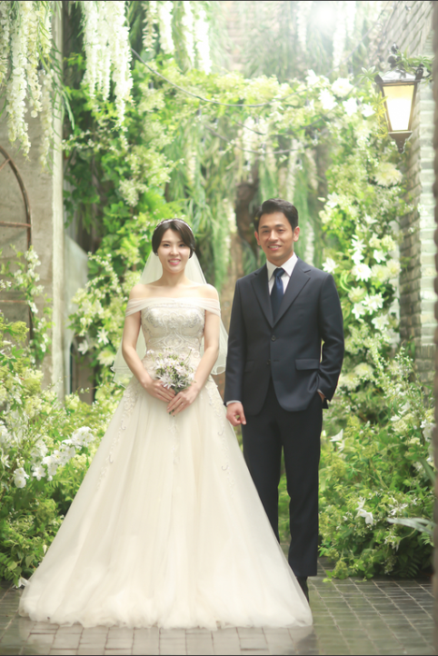
공동체 소식
01
결혼을 축하해주세요
<임재형 * 김희숙 결혼식>
일시 12. 08(토) 오전11:00
장소 : 여의도웨딩컨벤션
(KT사옥) 3층 그랜드볼룸
오시는 길
- 5호선, 9호선 여의도역 2번 출구
- 네비게이션
여의도웨딩컨벤션, 여의도KT
- 주차장 : KT빌딩 주차장 이용
1

Slide 2
광 고
01
이번주 금요예배 안내
거룩한 성회
1
Notes:
신촌하나교회 주일예배에 처음으로 참석하신 분을 소개해드리겠습니다.

Slide 3
02
교회 이전 준비 안내
2018. 10월
11.30(금)
12.21(금)
12. 23(일)
계약
중도금
잔금
입당예배
교회 이전 준비
12.4(화) 까지 헌금 계수 (부족분 대출 진행)
12.9(일) 까지 개인물품 정리
12.17(월) ~22(토) 교회 이전 이사
2
Notes:
신촌하나교회 주일예배에 처음으로 참석하신 분을 소개해드리겠습니다.

Slide 4
03
교회이전을 위한 헌금 계좌 안내
교회이전을 위한 [헌금 입금계좌] 안내
SC제일은행 378-20-109172
(예금주: 하나교회)
십일조/감사헌금 계좌 :
신한은행 110-359-936549 김원길
3
Notes:
[고린도후서 9:7] 각자 마음에 정한 대로 해야 하고, 아까워하면서 내거나, 마지못해서 하는 일은 없어야 합니다. 하나님께서는 기쁜 마음으로 내는 사람을 사랑하십니다
하나님께서는 여러분에게 온갖 은혜가 넘치게 하실 수 있습니다.
C존 이승은 집사님께서 감사의 마음을 나누시고자 떡을 준비해주셨습니다.

